Slide 1



Direzione Centrale Servizi Catastali, Cartografici
e di Pubblicità Immobiliare
Evoluzione dei servizi di consultazione ed aggiornamento
del Catasto Terreni e del Catasto Fabbricati
Ing. Giovanni Battista Cantisani
Capo Settore Servizi Catastali
Ing. Francesco Pepe
Capo Ufficio Metodologie
Operative Catastali
Ing. Giovanni Reina
Capo Ufficio Sviluppi Tecnici e
Controlli Catastali
Eventi informativi su Evoluzione dei servizi
catastali attualità e progetti futuri
Salerno, 26 febbraio 2024

Slide 2

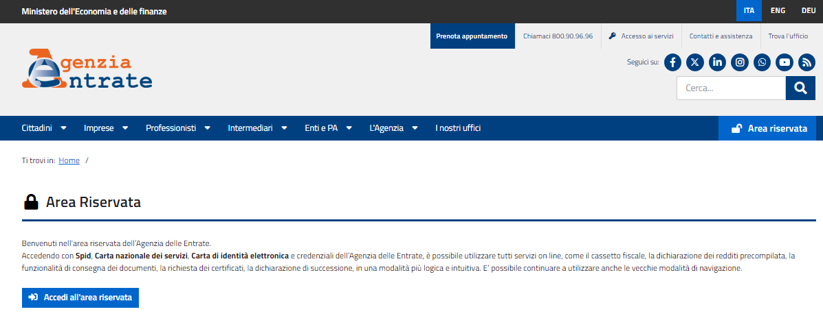




Argomenti
Panoramica sui nuovi Servizi catastali
in ambiente WEB
(DoCTe-WEB, Istanza-WEB, Voltura-WEB, Visura partite su microfilm)
DocFa
Andamento della procedura di trattazione automatica delle dichiarazioni in Catasto Fabbricati (DocFa)
Anticipazioni sulla nuova procedura di aggiornamento (DocFa-WEB)
Variazioni catastali su unità immobiliari oggetto di Superbonus.
(Legge di Bilancio 2024 - 30 dicembre 2023, n. 213 – art. 1)
Modifiche al processo tributario ed allo Statuto del Contribuente.
(D.Lgs. 219 e 220 del 30 dicembre 2023)

Slide 3

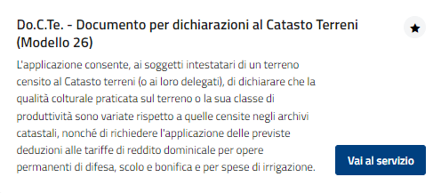
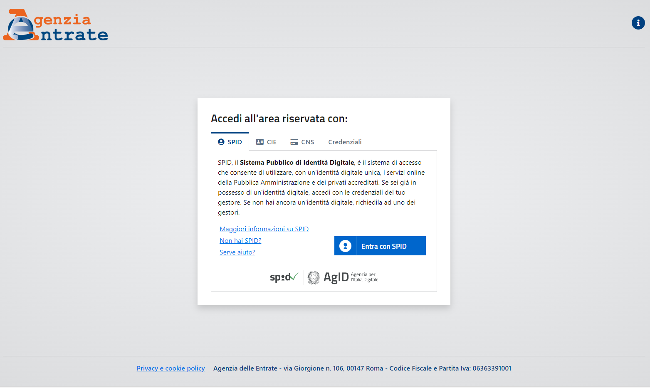
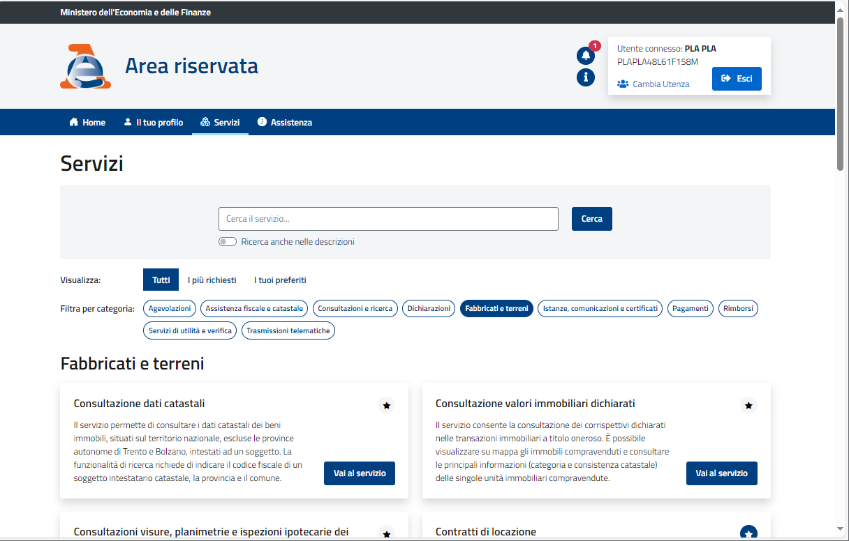
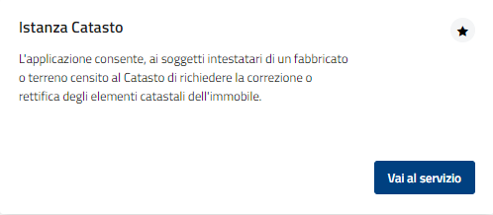

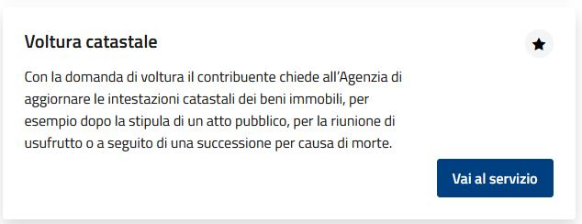
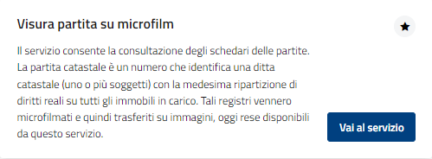
Applicativi di aggiornamento in ambiente WEB
Area riservata - I nuovi Servizi catastali
Consultazione dati catastali
Consultazione dati catastali
Consultazione valori immobiliari dichiarati
Consultazione valori immobiliari dichiarati
Consultazioni visure, planimetrie e ispezioni ipotecarie dei propri immobili
Consultazioni visure, planimetrie e ispezioni ipotecarie dei propri immobili
Contratti di locazione
Contratti di locazione
Interrogazione del registro delle comunicazioni ipotecarie
Interrogazione del registro delle comunicazioni ipotecarie
Osservatorio del Mercato Immobiliare (OMI) - Quotazioni Immobiliari
Osservatorio del Mercato Immobiliare (OMI) - Quotazioni Immobiliari
Osservatorio del Mercato Immobiliare (OMI) - Richieste
Osservatorio del Mercato Immobiliare (OMI) - Richieste
Registrazione atti privati
Registrazione atti privati
Osservatorio del Mercato Immobiliare (OMI) - Volumi delle Compravendita
Osservatorio del Mercato Immobiliare (OMI) - Volumi delle Compravendita
Modello Unico immobiliare (MUI)
Modello Unico immobiliare (MUI)
Sister
Sister
Adesione ai servizi Sister
Adesione ai servizi Sister

Slide 4
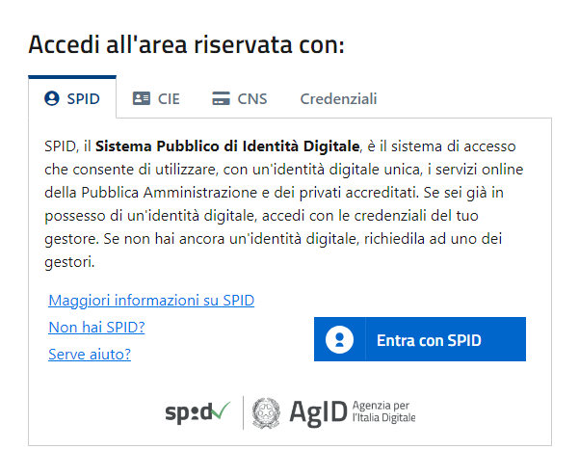
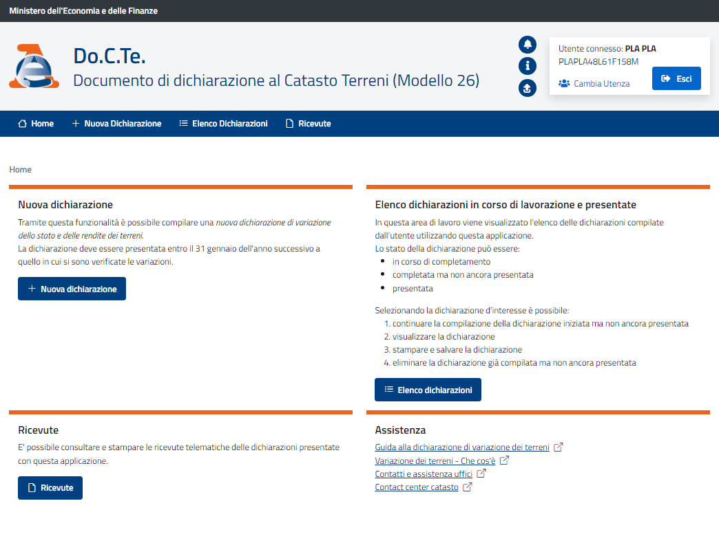
Area riservata - I nuovi servizi catastali
Caratteristiche comuni ai nuovi Servizi
Per accedere al servizio non è necessario installare alcun componente software sulla propria postazione di lavoro.
E’ sufficiente profilarsi nell’area riservata del sito internet dell’Agenzia delle entrate
Il servizio rende disponibile un ambiente di gestione:
  dei documenti (istanze, dichiarazioni, ecc.) in corso di redazione e presentati
  delle richieste presentate
  delle ricevute di presentazione o comunicazioni di rifiuto

Slide 5



Area riservata - I nuovi servizi catastali
Caratteristiche comuni ai nuovi Servizi
Utilizzano i dati di autenticazione all’area riservata per l’identificazione dell’utente
Utilizzano l’eventuale delega registrata nel sistema Fisconline/Entratel
Dove possibile assistono l’utente nella compilazione della richiesta/dichiarazione, eseguendo una verifica dei dati inseriti, formale e sostanziale, utilizzando le informazioni presenti nelle banche dati dell’Agenzia

Slide 6
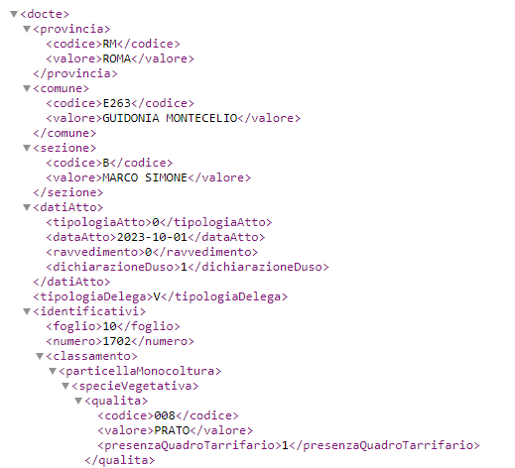

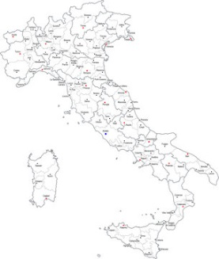
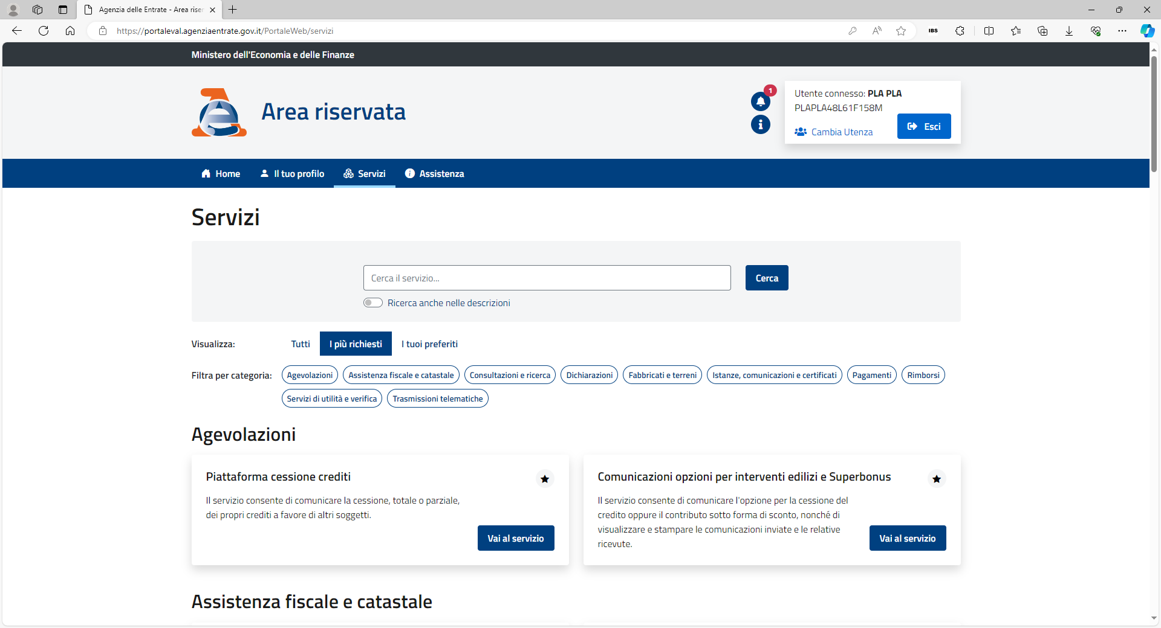
Area riservata - I nuovi servizi catastali
Caratteristiche comuni ai nuovi Servizi
Nel caso di dichiarazioni, consentono di sostituire la compilazione con il caricamento di un file XML contenente i dati della dichiarazione
In caso di specifica richiesta dell’ufficio, consentono la trasmissione di documentazione integrativa
Forniscono un unico sportello catastale nazionale che si occupa di inoltrare la dichiarazione/richiesta all’Ufficio provinciale – Territorio competente
< XML / >

Slide 7
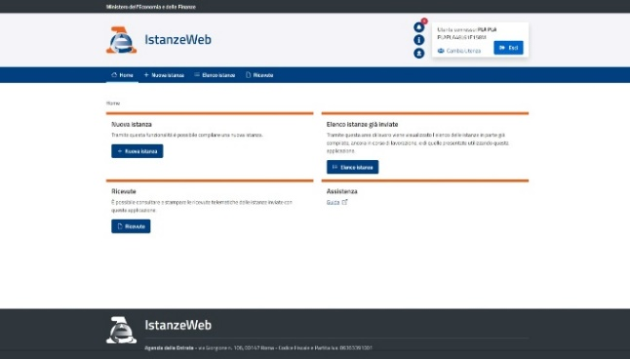
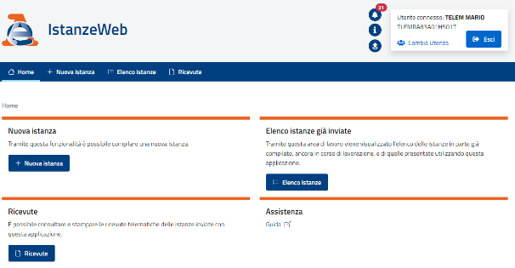

Istanze-WEB (Istanza di rettifica dati catastali)
Compilazione e presentazione telematica di un’istanza
Alle caratteristiche comuni a tutti i Servizi si aggiunge:
gestione integrata delle ricevute di lavorazione
snellimento dei processi di trattazione mediante:
  acquisizione automatizzata dell’istanza nei work-flow di lavorazione sul SIT
  precompilazione nei work-flow di lavorazione con i dati inseriti dal richiedente in fase di predisposizione dell’istanza
gestione automatizzata del pagamento dell’imposta di bollo per via telematica

Slide 8
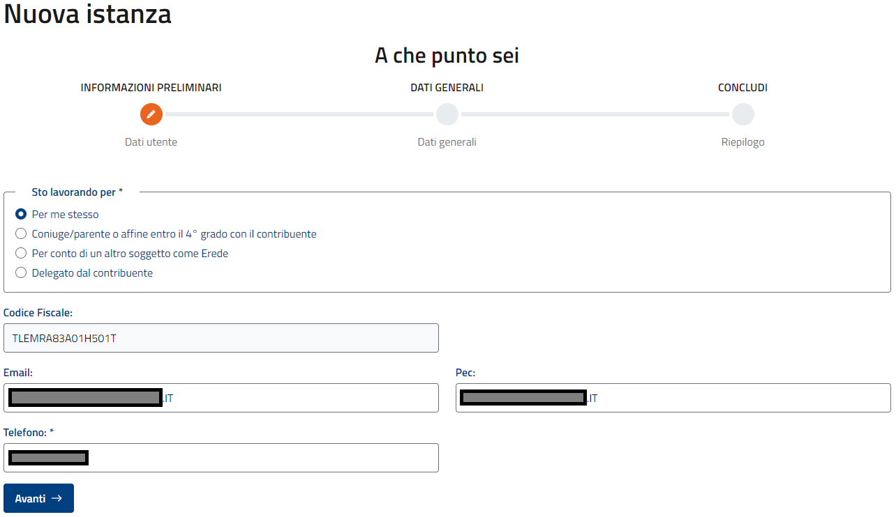
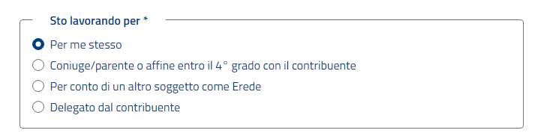
Istanze-WEB
Come funziona un
Servizio WEB
Compilazione e presentazione telematica di un’istanza
Può essere effettuata direttamente o da un soggetto delegato

Slide 9
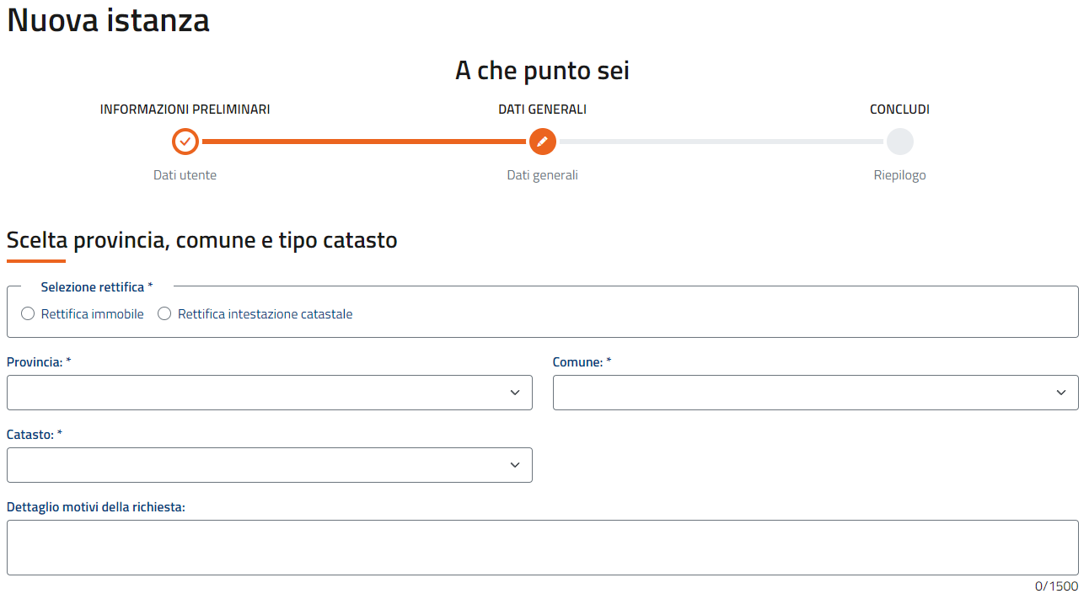

Istanze-WEB
Compilazione e presentazione telematica di un’istanza
L’istanza può riguardare i dati dell’immobile o della sua intestazione catastale

Slide 10
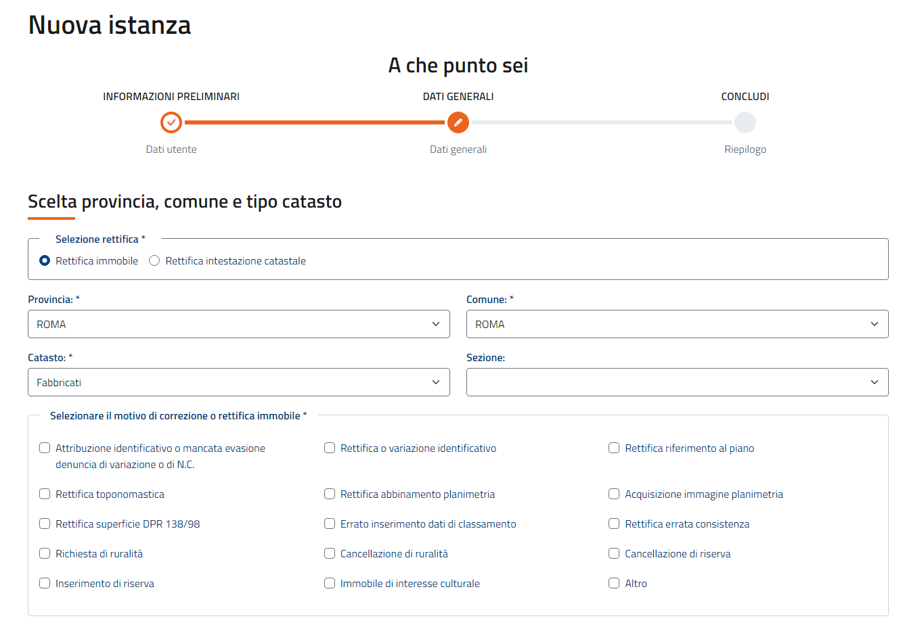
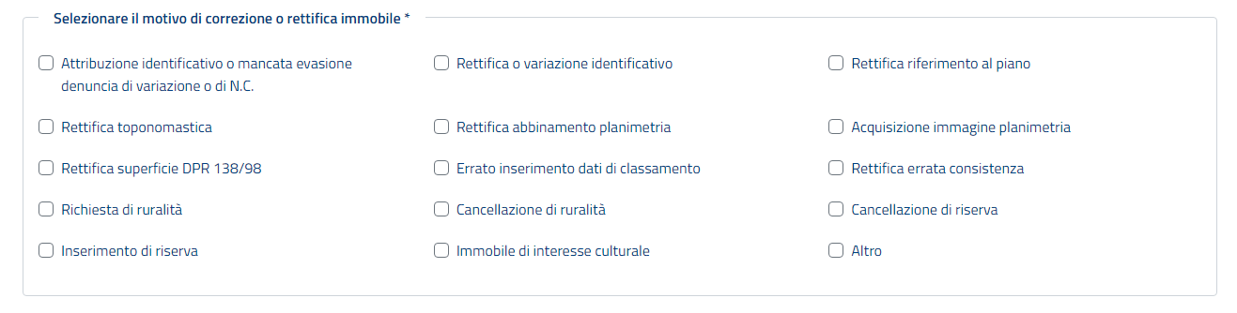
Istanze-WEB
Compilazione e presentazione telematica di un’istanza
L’istanza può riguardare i dati dell’immobile o della sua intestazione catastale

Slide 11
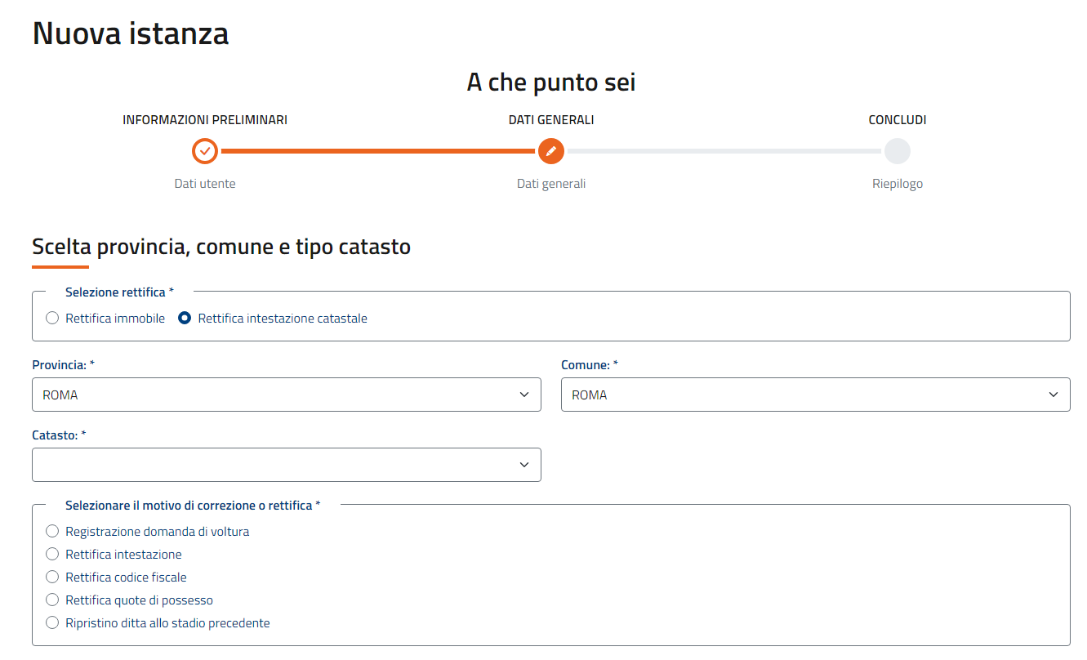
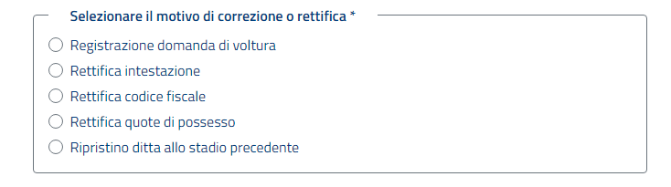
Istanze-WEB
Compilazione e presentazione telematica di un’istanza
L’istanza può riguardare i dati dell’immobile o della sua intestazione catastale

Slide 12
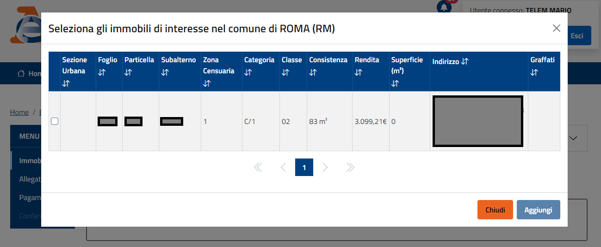
Istanze-WEB
Compilazione e presentazione telematica di un’istanza
Definito il motivo della richiesta, il Servizio elenca gli immobili intestati al richiedente.
Selezionato l’immobile si inseriscono i dati corretti dell’immobile o dell’intestazione.
Se previsto il pagamento dell’imposta di bollo, ne viene richiesto il pagamento prima dell’invio dell’istanza.

Slide 13
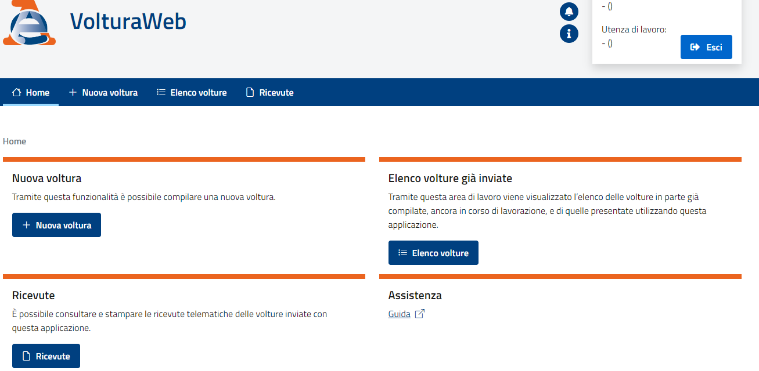
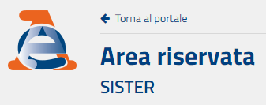
Voltura-WEB
Compilazione e presentazione telematica di una domanda di volture
Alle caratteristiche comuni a tutti i Servizi si aggiunge:
Per i professionisti convenzionati con Sister e abilitati alla trasmissione dei documenti catastali:
  il servizio «riconosce» l’utente come titolare di una convenzione di presentazione documenti catastali e gli consente di effettuare il pagamento anche attraverso l’utilizzo del «castelletto nazionale»
  il servizio consente la trasmissione della voltura al titolare della convenzione oppure dai suoi collaboratori

Slide 14
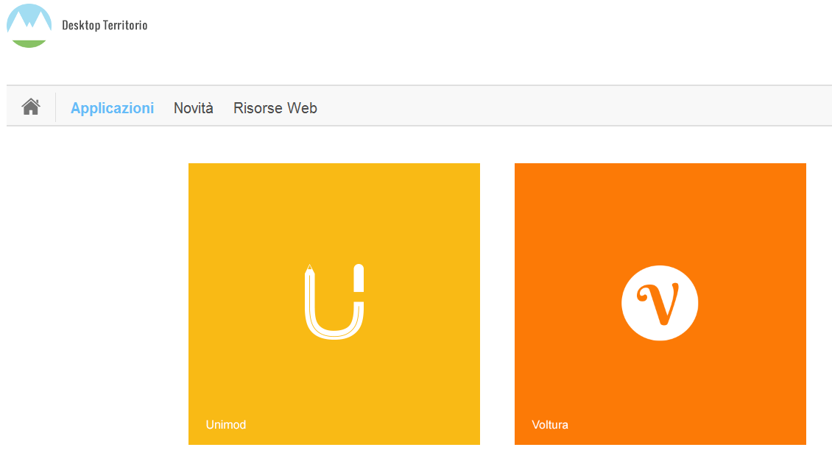
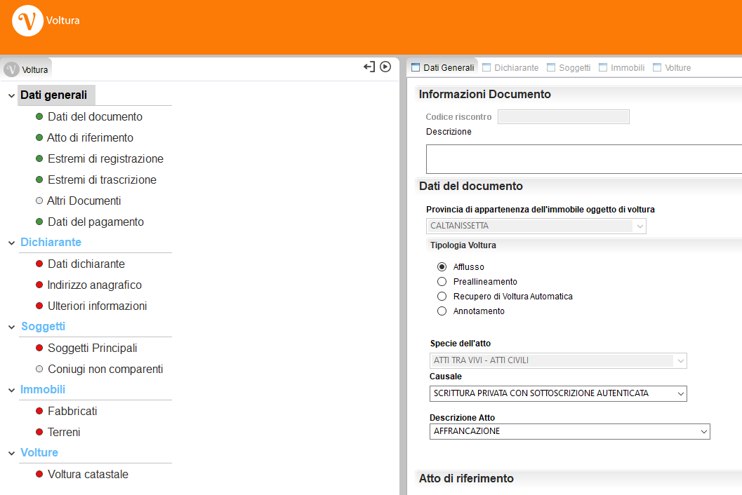
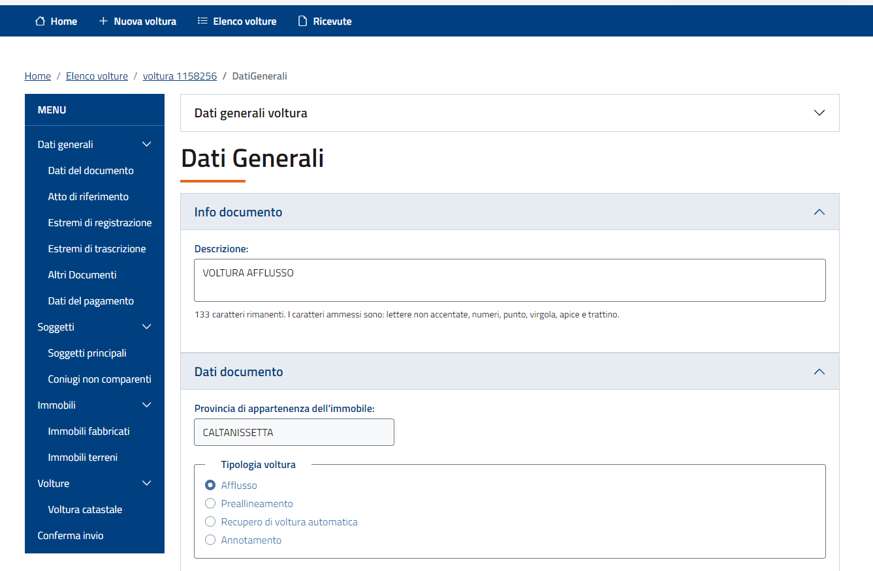
Voltura-WEB
Compilazione e presentazione telematica di una domanda di volture
Migra in ambiente web le funzionalità dell’applicativo Voltura 2.0, attualmente disponibile sulla “Scrivania del Territorio”

Slide 15

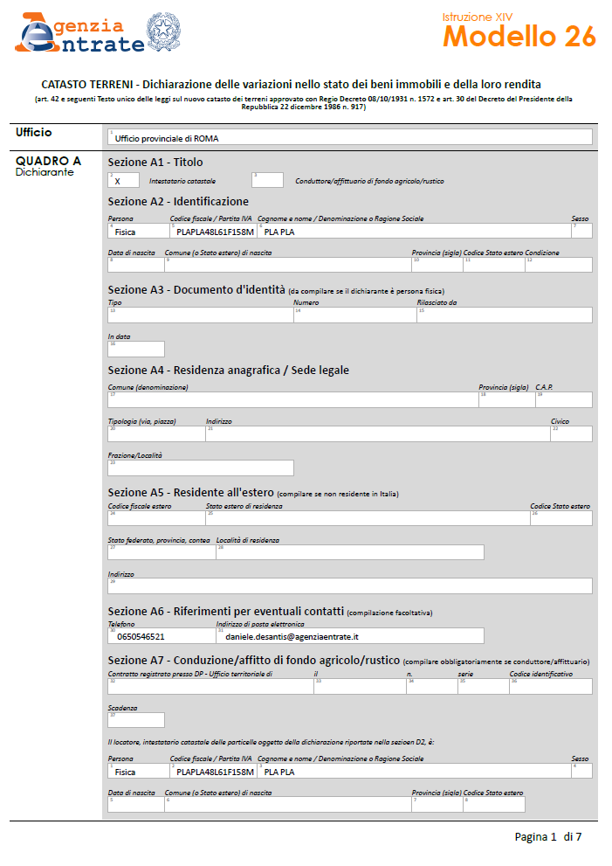
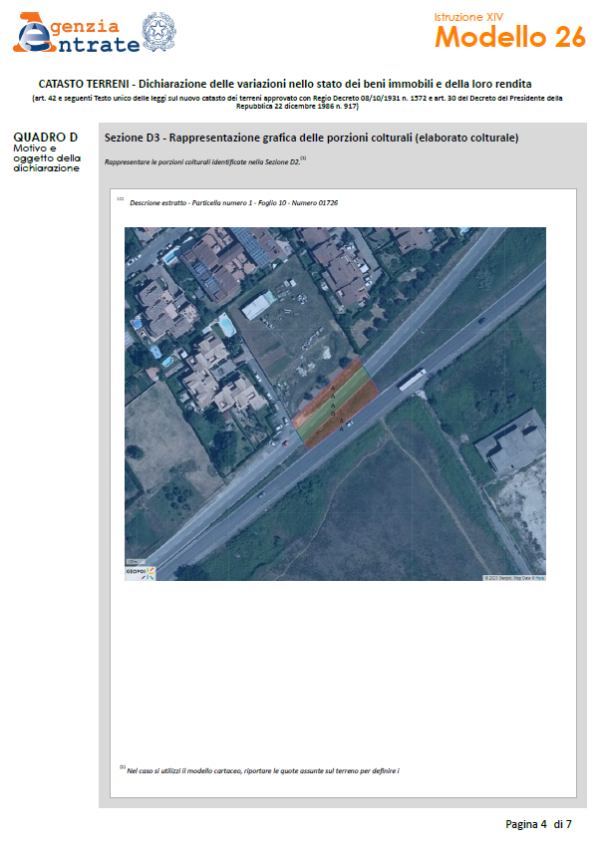
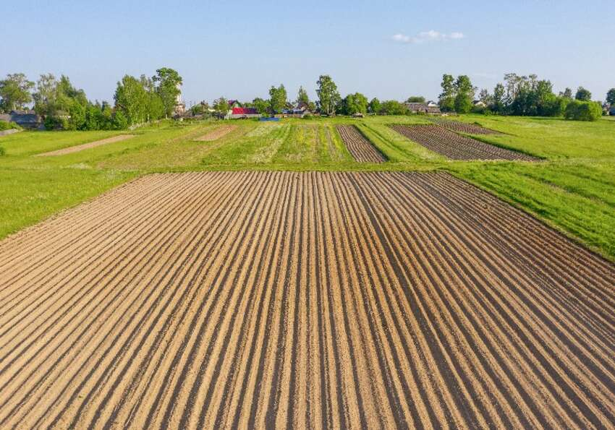
DoCTe-WEB
Compilazione e presentazione telematica del Modello 26 (dichiarazione di variazione nello stato e nelle rendite di un terreno)
Il Servizio consente la dichiarazione delle variazioni censuarie di una particella mediante la compilazione del Modello 26

Slide 16
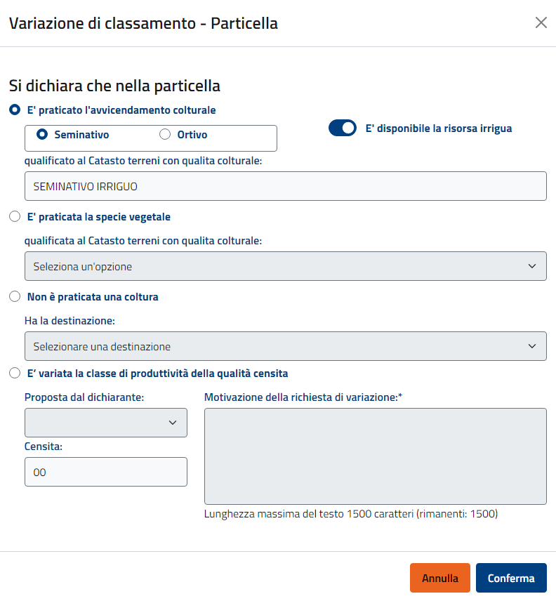
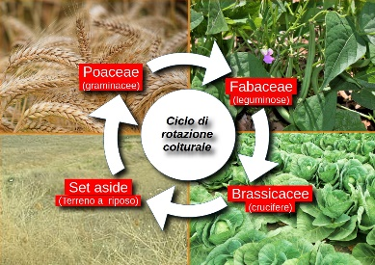

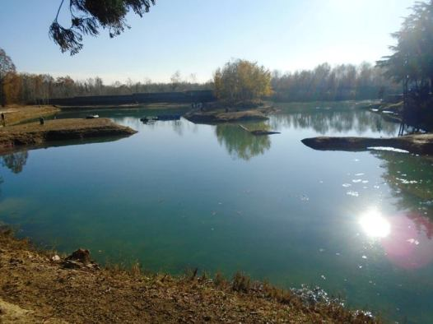
DoCTe-WEB
Compilazione e presentazione telematica del Modello 26 (dichiarazione di variazione nello stato e nelle rendite di un terreno)
Variazione di classamento
Avvicendamento colturale
Specie vegetale
Non è praticata una coltura
2 > 3
E’ variata la classe di produttività
della qualità censita

Slide 17
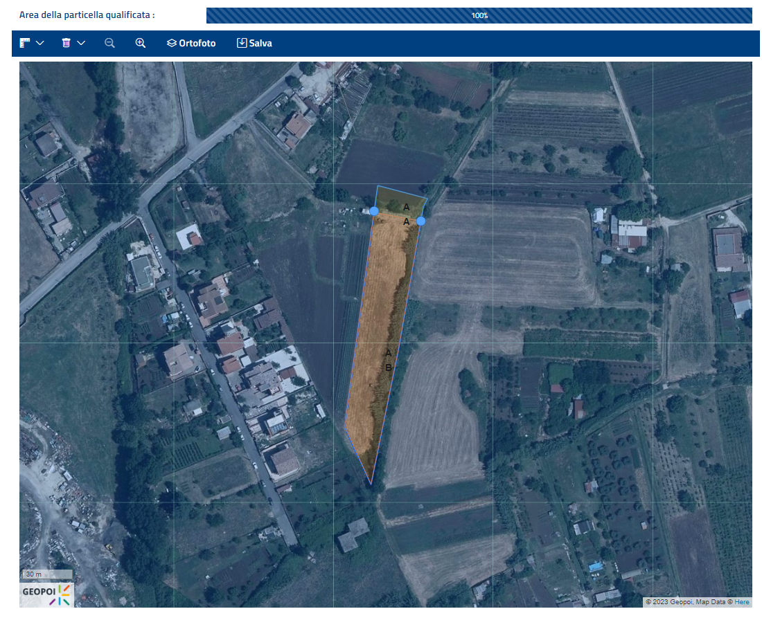
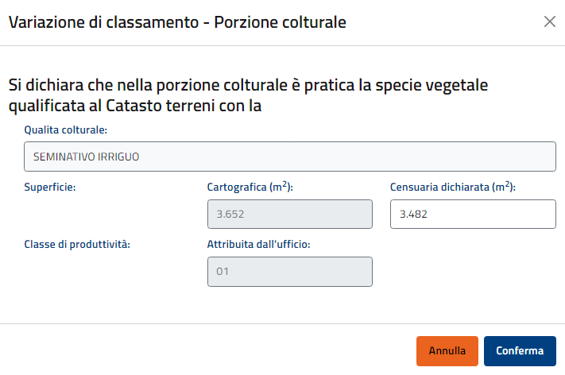
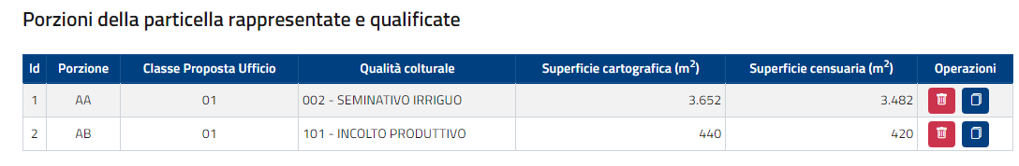
DoCTe-WEB
Compilazione e presentazione telematica del Modello 26 (dichiarazione di variazione nello stato e nelle rendite di un terreno)
Elaborato colturale per la gestione informatizzata delle porzioni colturali.

Slide 18
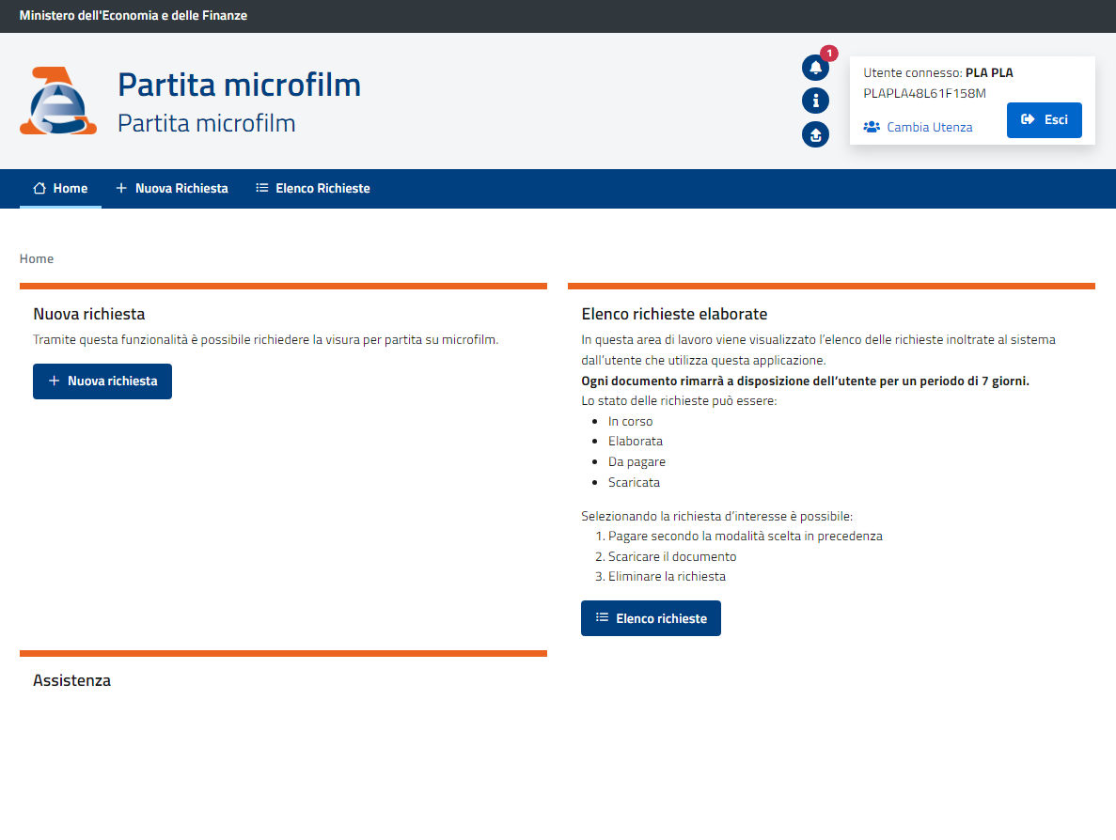
Visura partita su microfilm
Richiesta visura del registro delle partite
(immagine acquisita da microfilm)
Si tratta di un Servizio per richiedere la visura dei registri delle partite in cui sono registrati gli stadi di un immobile precedenti alla informatizzazione dei dati catastali

Slide 19
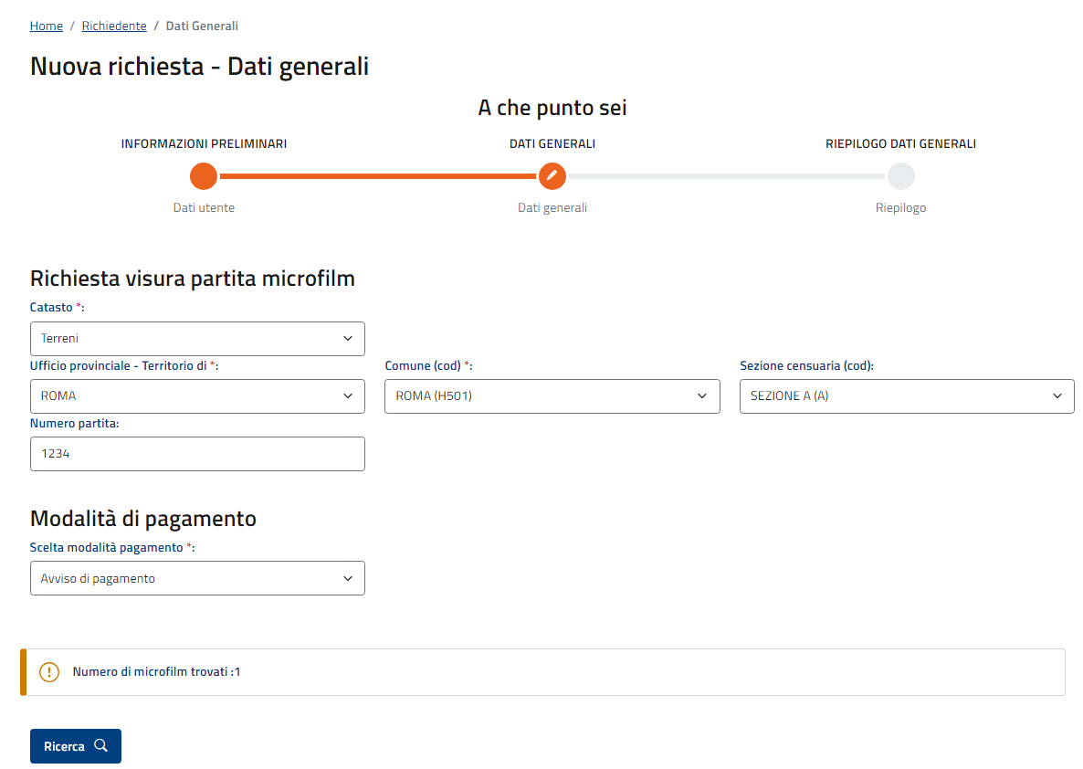
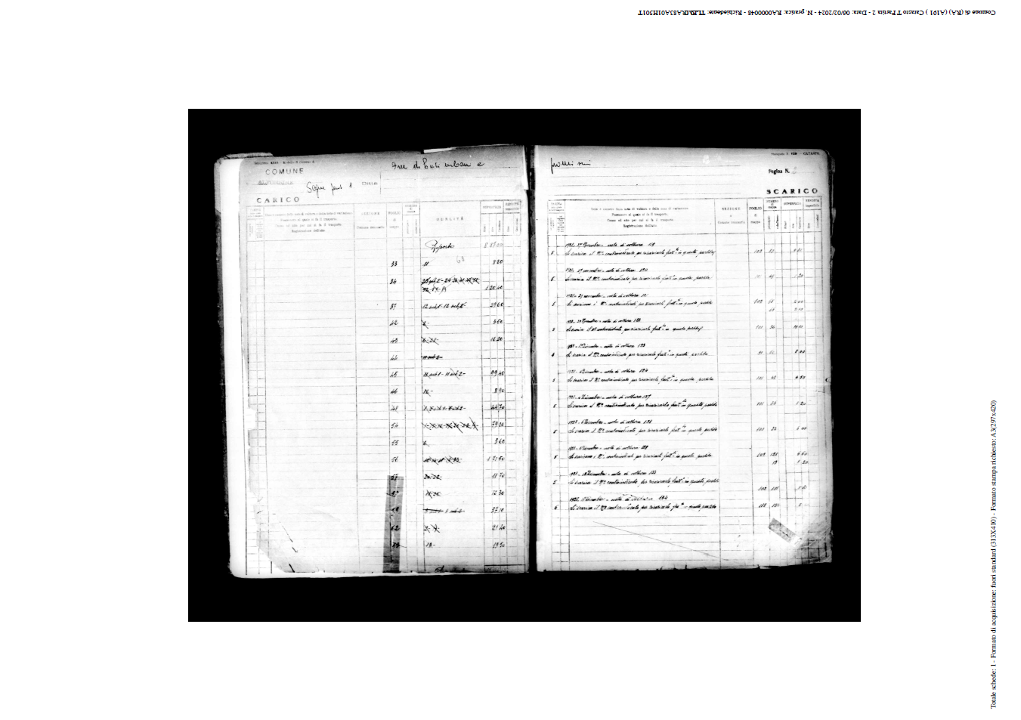
Visura partita su microfilm
Richiesta visura del registro delle partite
(immagine acquisita da microfilm)
La richiesta richiede la conoscenza della Partita catastale in cui era iscritto l’immobile

Slide 20
Dichiarazioni in Catasto Fabbricati - Accettazione automatica
DocFa
Analisi dei flussi di accettazione automatica DoCFa
Stato dell’arte
Il sistema di accettazione automatica è stato attivato, a livello nazionale^{(*)},
a luglio 2022 e progressivamente ottimizzato.
DoCFa telematici - Risultati periodo: 1° gennaio ÷ 31 dicembre 2023
(analisi al livello nazionale)
Pervenuti | 1.854.099
Approvati in automatico | 575.347
Rifiutati in automatico | 49.794
^{(*)} Sono escluse le Province autonome di Trento e Bolzano dove dal 1978 il Catasto è gestito direttamente dalle stesse

Slide 21
Dichiarazioni in Catasto Fabbricati - Accettazione automatica
DocFa
Analisi dei flussi di accettazione automatica DoCFa
Stato dell’arte
Modalità ed esito trattazione DoCFa telematici
Dal 1° febbraio 2024
evoluzione delle regole di rifiuto automatico
nuovo modello di scheda di mancata accettazione

Slide 22
Dichiarazioni in Catasto Fabbricati - Accettazione automatica
DocFa
Analisi dei risultati del controllo generale dei DoCFa
in fase di accertamento
Macrocategorie di controlli eseguiti in sede di accertamento
CONTROLLO GENERALE
CONTROLLI CATASTALI
CONTROLLI PLANIMETRICI
RELATIVI ALL’ELABORATO PLANIMETRICO
RELATIVI ALLE PLANIMETRIE
CONTROLLI INDIRIZZI

Slide 23
Dichiarazioni in Catasto Fabbricati - Accettazione automatica
DocFa
Analisi dei risultati del controllo generale dei DoCFa
in fase di accertamento
Controllo generale
Atti di aggiornamento sottoposti al processo di accertamento e soggetti al controllo generale e relativo esito
DoCFa automatici - Risultati periodo: maggio 2023 ÷ gennaio 2024
(analisi al livello nazionale)
CONTROLLATI Sottoposti a controllo generale (Complessivamente) | CONTROLLATI con almeno un controllo con esito negativo (Totale)
56.215 | 8.169 (14.5%)

Slide 24




Dichiarazioni in Catasto Fabbricati - Accettazione automatica
DocFa
Analisi dei risultati del controllo generale dei DoCFa
in fase di accertamento
Errori maggiormente riscontrati (periodo: maggio 2023 ÷ gennaio 2024)
CONTROLLI PLANIMETRICI RELATIVI ALLA PLANIMETRIA
  Errata rappresentazione dell’esposizione grafica
  Errata descrizione dei poligoni per il calcolo delle superfici
  Errata indicazione dei piani
46%
CONTROLLI CATASTALI
  Errata indicazione della causale di dichiarazione della variazione
  Assenza di relazione tecnica (quando prevista)
  Soggetto dichiarante non avente titolo
34%
CONTROLLI PLANIMETRICI RELATIVI ALL’ELABORATO PLANIMETRICO
  Inesatta redazione dell’elaborato planimetrico e/o dell’elenco subalterni
  Errata rappresentazione dell’esposizione grafica dell’elaborato planimetrico
  Sagoma della particella non corrispondente a quella di CT
13%
CONTROLLO SUGLI INDIRIZZI
  Indicato indirizzo non certificato anche se esistente indirizzo certificato
  Indirizzo indicato non presente negli archivi e non adeguatamente motivato
  Indirizzo non corretto
7%

Slide 25
Dichiarazioni in Catasto Fabbricati - Accettazione automatica
DocFa
Analisi dei risultati del controllo generale dei DoCFa
in fase di accertamento
Errori maggiormente riscontrati (periodo: maggio 2023 ÷ gennaio 2024)
TIPOLOGIA DI ERRORE | INCIDENZA % | GRUPPO CONTROLLI
Errata rappresentazione dell’esposizione grafica | 13,27% | Controlli Planimetrie
Errata indicazione della causale di dichiarazione della variazione | 11,59% | Controlli Catastali
Errata descrizione dei poligoni per il calcolo delle superfici - Errata indicazione della tipologia | 7,28% | Controlli Planimetrie
Assenza di relazione tecnica (quando prevista) | 6,68% | Controlli Catastali
Indicato indirizzo non certificato anche se esistente indirizzo certificato | 5,85% | Controllo Indirizzi
Inesatta redazione dell’elaborato planimetrico e/o dell’elenco subalterni | 5,29% | Controlli Elaborato
Errata descrizione dei poligoni per il calcolo delle superfici - Errato calcolo grafico delle superfici | 4,05% | Controlli Planimetrie
Errata indicazione dei piani | 3,92% | Controlli Planimetrie
Errata rappresentazione dell’esposizione grafica dell’elaborato planimetrico | 3,65% | Controlli Elaborato
Soggetto dichiarante non avente titolo | 3,19% | Controlli Catastali
Sagoma totale delle unità costituite non corrispondente a quella presente in banca dati nei casi di variazione | 2,79% | Controlli Planimetrie
Errata attribuzione degli identificativi e della zona censuaria e/o della sezione | 2,62% | Controlli Catastali
Mancata indicazione dell’altezza dei vani | 2,16% | Controlli Planimetrie
Mancata indicazione della destinazione dei locali accessori | 1,79% | Controlli Planimetrie
Errata compilazione dei subalterni | 1,69% | Controlli Catastali
Omessa descrizione del/i subalterno/i (Elenco subalterni) | 1,49% | Controlli Catastali
Indirizzo indicato non presente negli archivi e non adeguatamente motivato | 1,44% | Controllo Indirizzi

Slide 26
Dichiarazioni in Catasto Fabbricati - Accettazione automatica
DocFa
Analisi dei risultati del controllo generale dei DoCFa
in fase di accertamento
Errori maggiormente riscontrati (periodo: maggio 2023 ÷ gennaio 2024)

Slide 27
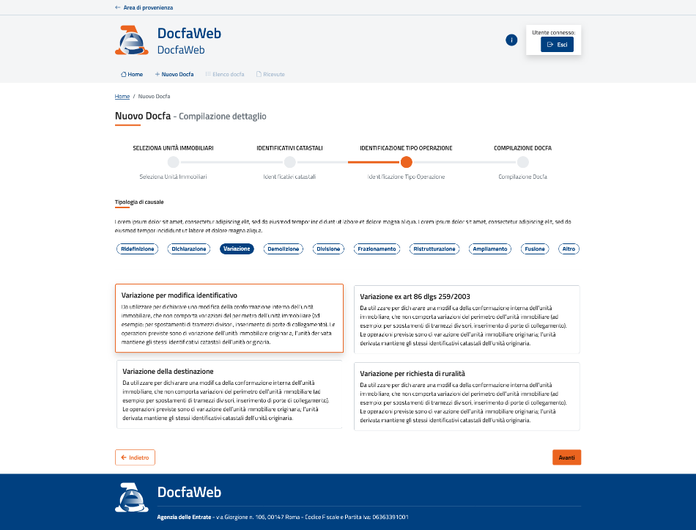
DoCFa-WEB
Compilazione e presentazione telematica di una dichiarazione DoCFa di accatastamento o variazione
È in corso di sviluppo il nuovo Servizio DoCFa in ambiente web.
Alcune caratteristiche:
collegamento alla banca dati catastale
compilazione guidata
controlli integrati di correttezza e completezza dell’atto in corso di compilazione
nuove procedure di classamento automatico

Slide 28
Legge di Bilancio 2024 - 30 dicembre 2023, n. 213 – art. 1
Non ha introdotto nuovi adempimenti a carico dei contribuenti, giacché ha solo disposto che l’Agenzia verifichi, sulla base di specifiche liste selettive, se la dichiarazione fosse necessaria o meno.
La necessità della dichiarazione è prevista dalle norme regolamentari del Catasto.
86. L’Agenzia delle entrate, con riferimento alle unità immobiliari oggetto degli interventi di cui all’articolo 119 del decreto legge 19 maggio 2020, n. 34, convertito, con modificazioni, dalla legge 17 luglio 2020, n. 77, verifica, sulla base di specifiche liste selettive elaborate con l’utilizzo delle moderne tecnologie di interoperabilità e analisi delle banche dati, se sia stata presentata, ove prevista, la dichiarazione di cui all’articolo 1, commi 1 e 2, del regolamento di cui al decreto del Ministro delle finanze 19 aprile 1994, n. 701, anche ai fini degli eventuali effetti sulla rendita dell’immobile presente in atti nel catasto dei fabbricati.
87. Nei casi oggetto di verifica di cui al comma 86 per i quali non risulti presentata la dichiarazione, l’Agenzia delle entrate può inviare al contribuente apposita comunicazione ai sensi dell’articolo 1, commi da 634 a 636, della legge 23 dicembre 2014, n. 190.

Slide 29
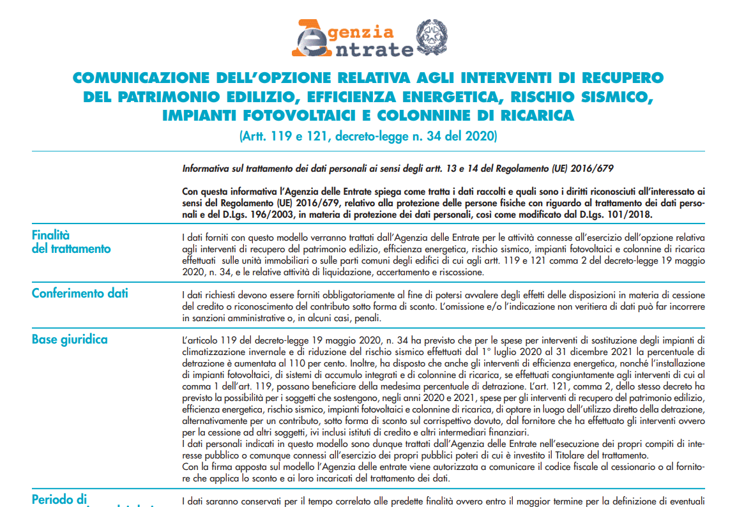
Legge di Bilancio 2024 - 30 dicembre 2023, n. 213 – art. 1
Il Settore Servizi Catastali, d’intesa con il Settore Gestione Tributi della Direzione Centrale Servizi Fiscali, ha iniziato una sperimentazione sulla base di liste selettive formate sulla base dei modelli di comunicazione dell’opzione.
Qualora venga accertata la necessità di presentazione della dichiarazione, l’Agenzia può inviare una lettera di compliance con invito all’adempimento spontaneo

Slide 30


Decreti legislativi n. 219 e 220 - 30 dicembre 2023
I decreti hanno introdotto rilevanti modifiche al processo tributario ed allo Statuto del Contribuente
Autotutela
Contraddittorio
Mediazione

Slide 31
Servizi sul web
DocteWeb
DocfaWeb
PregeoWeb
Microfilm
VolturaWeb
IstanzeWeb
  Grazie per l’attenzione

